Slide 1
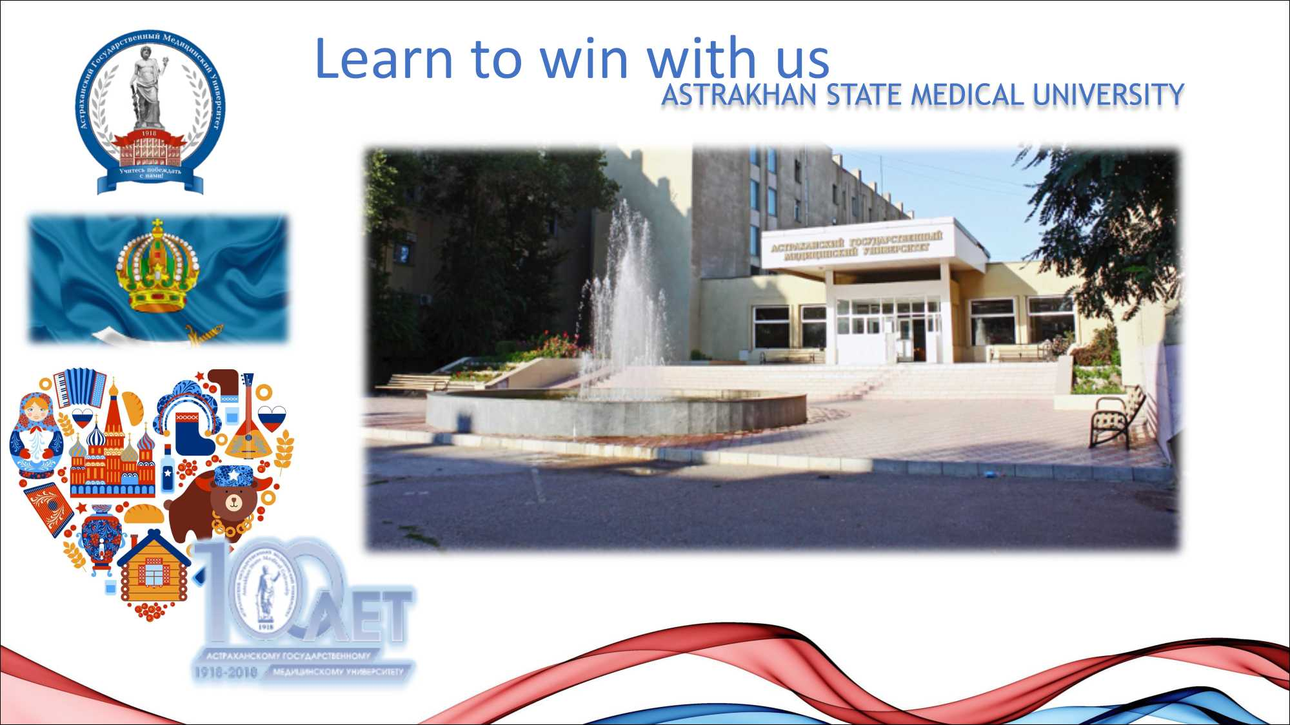
APPRENEZ À GAGNEZ AVEC NOUS!
UNIVERSITÉ MÉDICALE D'ÉTAT D'ASTRAKHAN

Slide 2

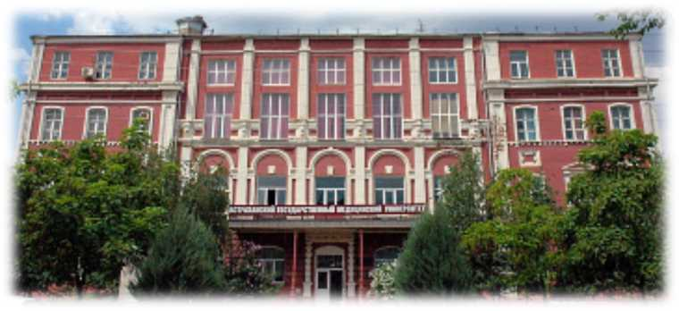
HISTOIRE DE L'UNIVERSITÉ MÉDICALE D'ÉTAT D'ASTRAKHAN
L'Université médicale d'État d'Astrakhan - le plus ancien établissement d'enseignement supérieur de la région d'Astrakhan - a été fondée en 1918, en tant que faculté de médecine de l'Université d'Astrakhan. En 1922, il a été transformé en institut médical. Pendant longtemps, les étudiants et les professeures ont lutté contre l'épidémie de choléra.
Au cours de son existence, il a donné au pays plus de 40 000 médecins. En 1988, le musée de l'histoire de l'université a été ouvert, en 1993 faculté du perfectionnement des médecins, facuté de la formation postuniversitaire, faculté des étudiants étrangers ont été ouvert.
En 2018, l'Université médicale d'État d'Astrakhan a célébré son centenaire.

Slide 3
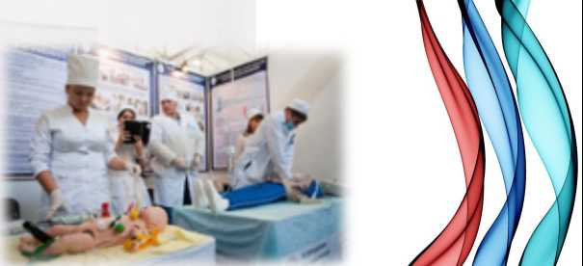







UNIVERSITÉ MÉDICALE D'ÉTAT D'ASTRAKHAN AUJOURD'HUI :
Plus de 4000 étudiants de
32 régions de la Fédération de Russie étudient à l'Université ;
lLl
Parmi eux, plus de 2 500 étudiants étrangers
de 57 pays ;
6 programmes d'enseignement de l'enseignement supérieur;
3 langues des programmes d'enseignement de l'enseignement supérieur ;
Plus de 50 programmes d'enseignement de formation postuniversitaire;

Slide 4




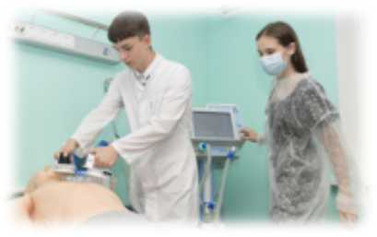
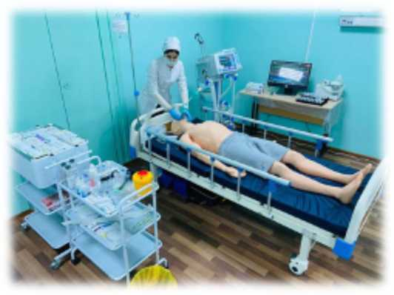


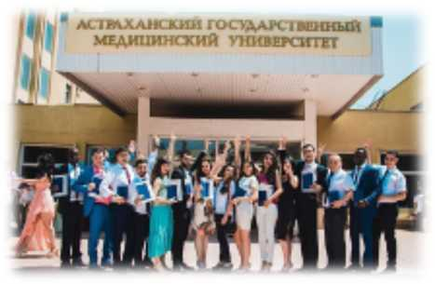

UNIVERSITÉ MÉDICALE D'ÉTAT D'ASTRAKHAN AUJOURD'HUI :
1ère place dans la catégorie: "Coopération, internationalisation ou activités internationales de l'université" parmi d'autres universités de la région d'Astrakhan ;
400 candidats et docteurs en sciences ;
17 écoles scientifiques;
1 centre d'accréditation et de simulation;
9 campus;
5 foyers d'étudiants

Slide 5

ÉCOLES SCIENTIFIQUES DE L'UNIVERSITÉ MÉDICALE D'ÉTAT D'ASTRAKHAN
Immunochimie de protéine-marqueur de conditions pathologiques
Chirurgie et maladies chirurgicales
Oncologie
Pédiatrie
Obstétrique, gynécologie et périnatologie
Traumatologie et orthopédie
Cardiologie, cardiochirurgie et diagnostic et thérapie endovasculaires par rayons X
Conditions urgentes en pratique clinique et pathologies comorbides
Neurologie et neurochirurgie
Immunopathologie et allergologie
Gastro-entérologie et hépatologie
Organisation morphofonctionnelle des systèmes vivants
Pathologie de la zone maxillofaciale
Pharmacologie et pharmacologie clinique
Médecine personnalisée et développement de médicaments
Aspects socio-hygiéniques de l'état de santé de la population
Médecine du travail et économie de la santé
Épidémiologie

Slide 6
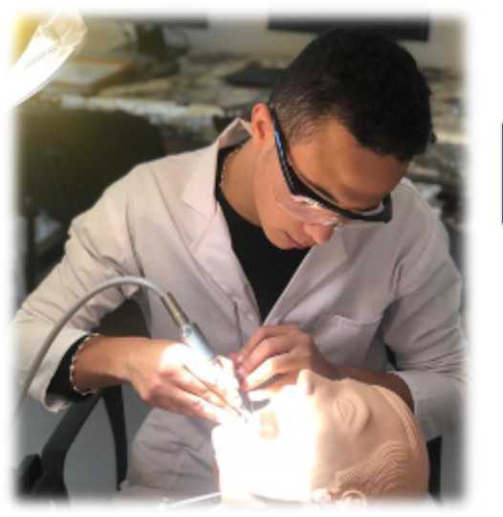
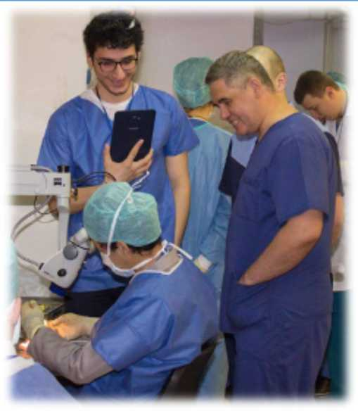
PROGRAMMES DE FORMATION DE L'ENSEIGNEMENT SUPÉRIEUR
en anglais
médecine générale
médecine dentaire
en russe
pédiatrie
pharmacie
en français
médecine générale
médecine générale
médecine dentaire
médecine dentaire
pharmacie
pharmacie

Slide 7
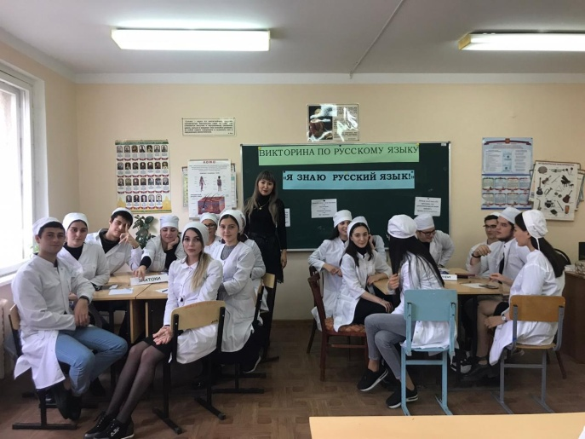


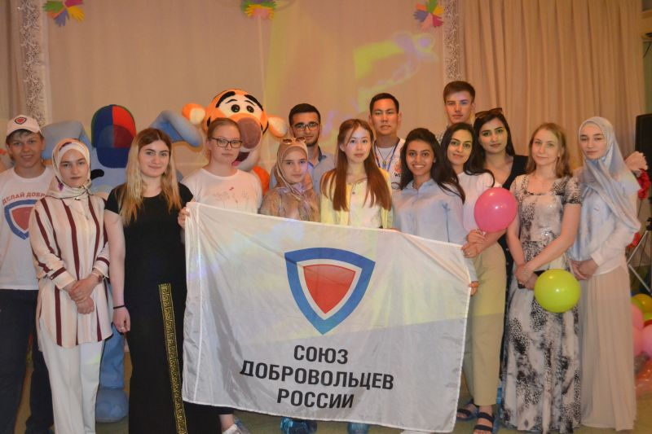


SERVICES DE SOUTIEN AUX ÉTUDIANTS ÉTRANGERS
Faculté des étudiants étrangers
Département de la langue russe
Centre linguistique d'enseignement supplémentaire
Service des passeports et visas
École du tutorat
Bénévolat
Centre d'emploi des diplômés
École du mentorat

Slide 8

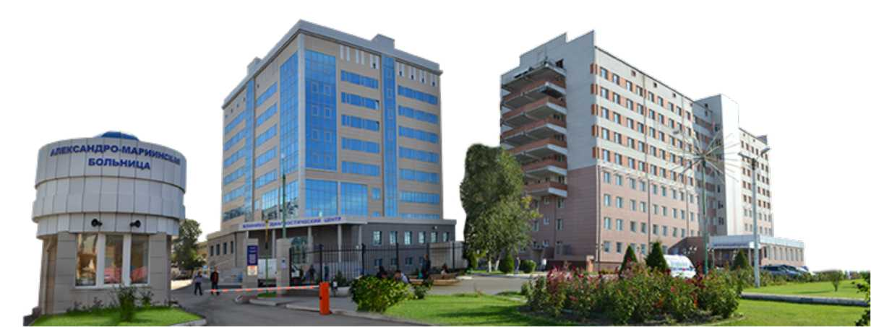
PRATIQUE
L'Université médicale d'État d'Astrakhan offre un haut niveau d'activités consultatives, diagnostiques et thérapeutiques, qui s'effectuent en étroite collaboration avec les départements cliniques et les institutions médicales de la ville et de la région

Slide 9
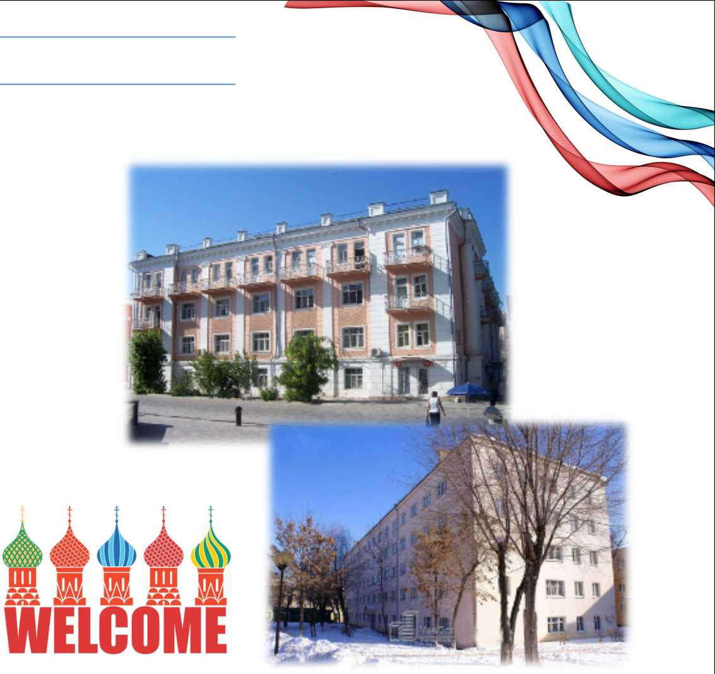
HÉBERGEMENT
L'Université médicale d'État d'Astrakhan compte cinq foyers pour étudiants étrangers.
Cuisines, douches, toilettes sont à usage commun. Des caméras de vidéosurveillance sont également installées dans les couloirs. Chaque foyer dispose d'une salle de lecture.
Foyers n° 1, 2, 3 - type couloir
Foyers n ° 4, 5 - type de bloc.
Tous les foyers sont situées dans le centre-ville pas loin de l'université.

Slide 10
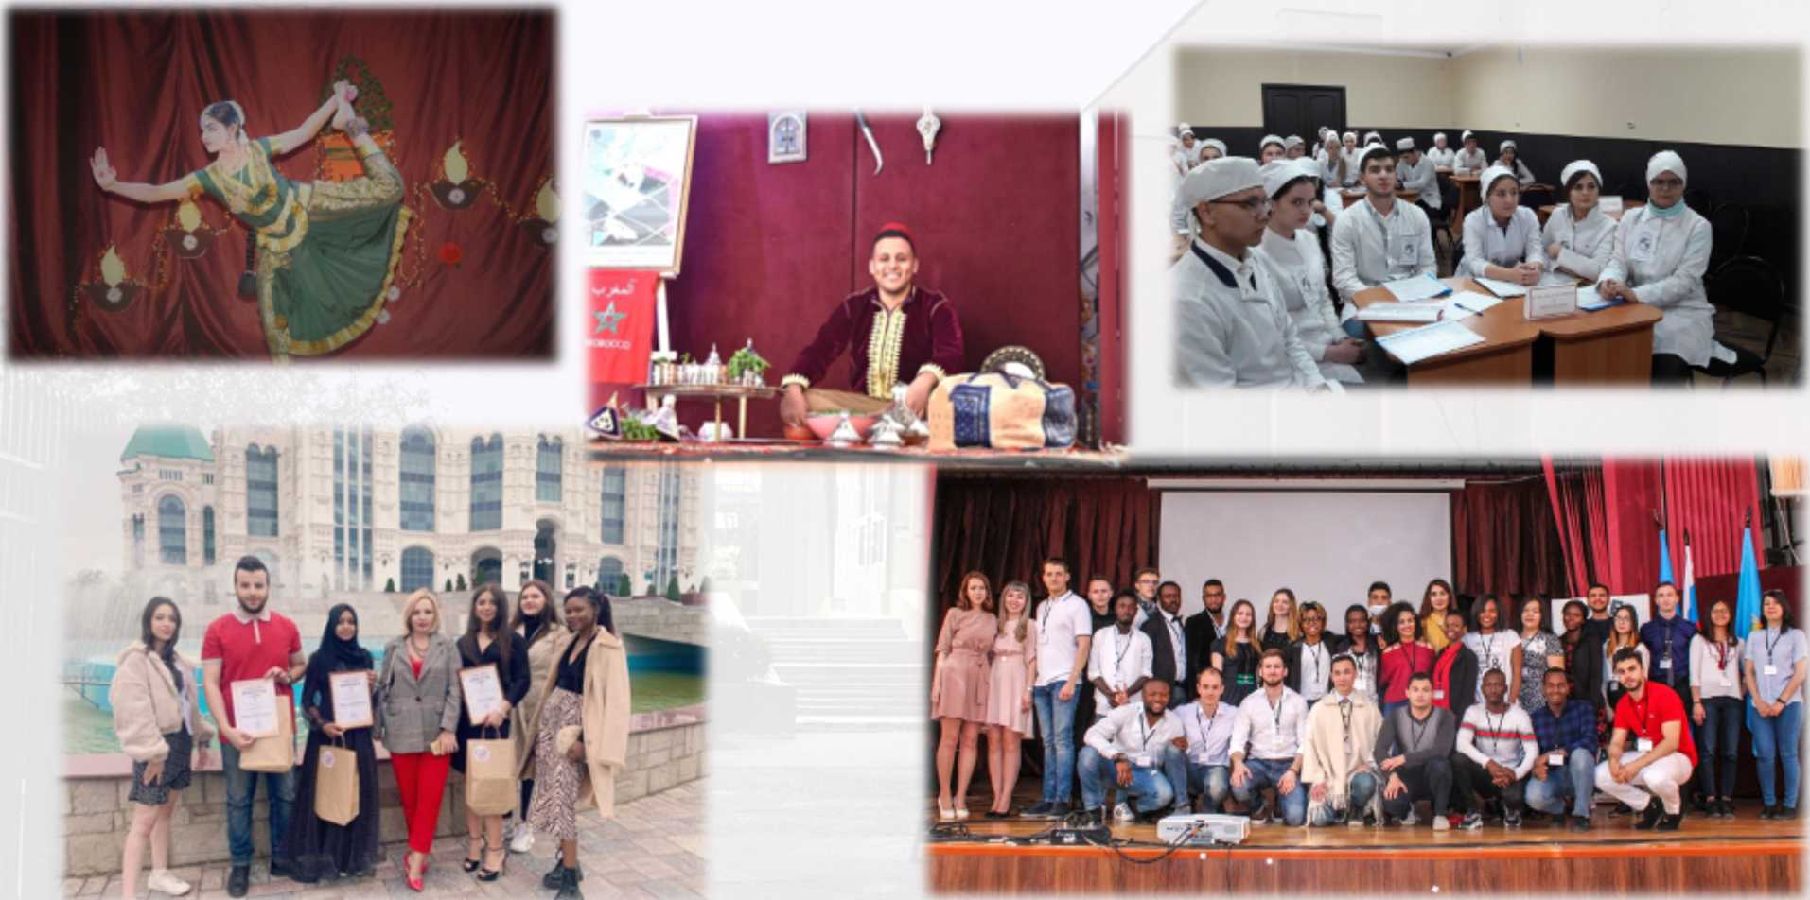
COOPÉRATION AVEC DES ÉTUDIANTS ÉTRANGERS

Slide 11

AMBIANCE ET COMMUNICATION INTÉRESSANTES

Slide 12


RECONNAISSANCE DU DIPLÔME DE L'UNIVERSITÉ MÉDICALE D'ÉTAT D'ASTRAKHAN
Plus de 100 diplômés de l'Université médicale d'État d'Astrakhan ont confirmé l'équivalence de leur diplôme en Europe, en Afrique, en Asie, ainsi qu'aux États-Unis au cours de l'année universitaire 2021-2022
ECFMG
A Member of Intealth
Educational Commission for Foreign Medical Graduates
NQA
DATAFLOW
Namibia • Qualifications • Authority

Slide 13

GRADUATION DES ÉTUDIANTS ÉTRANGERS
Plus de 300 diplômés étrangers de 29 pays
7 diplômes avec mention très bien
Cérémonie de remise des diplômes

Slide 14
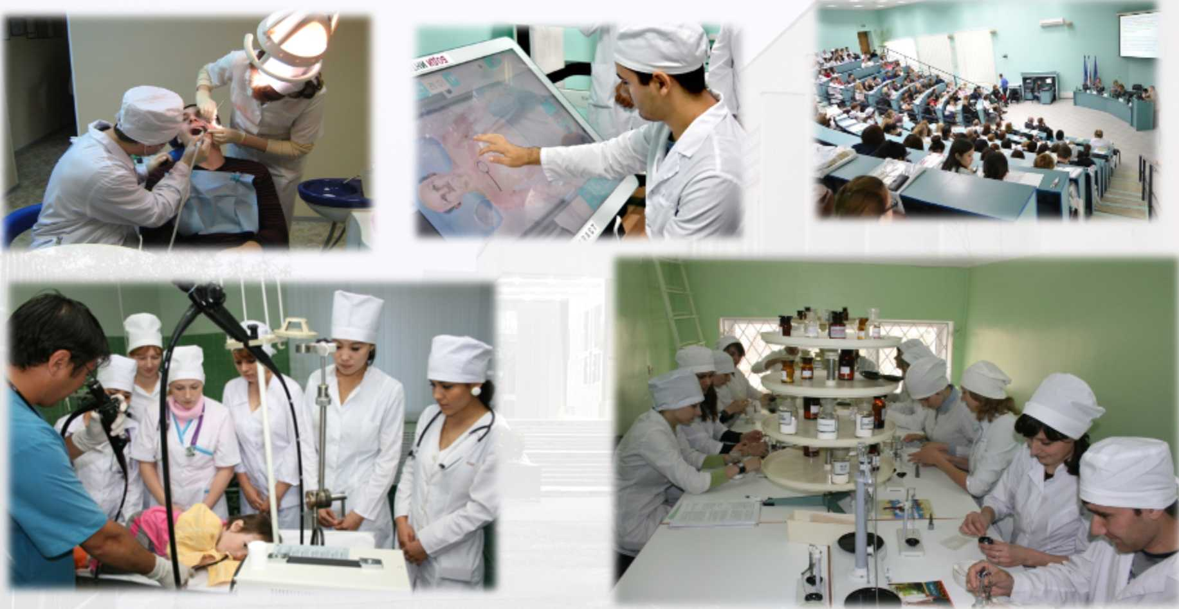
BASES CLINIQUES

Slide 15
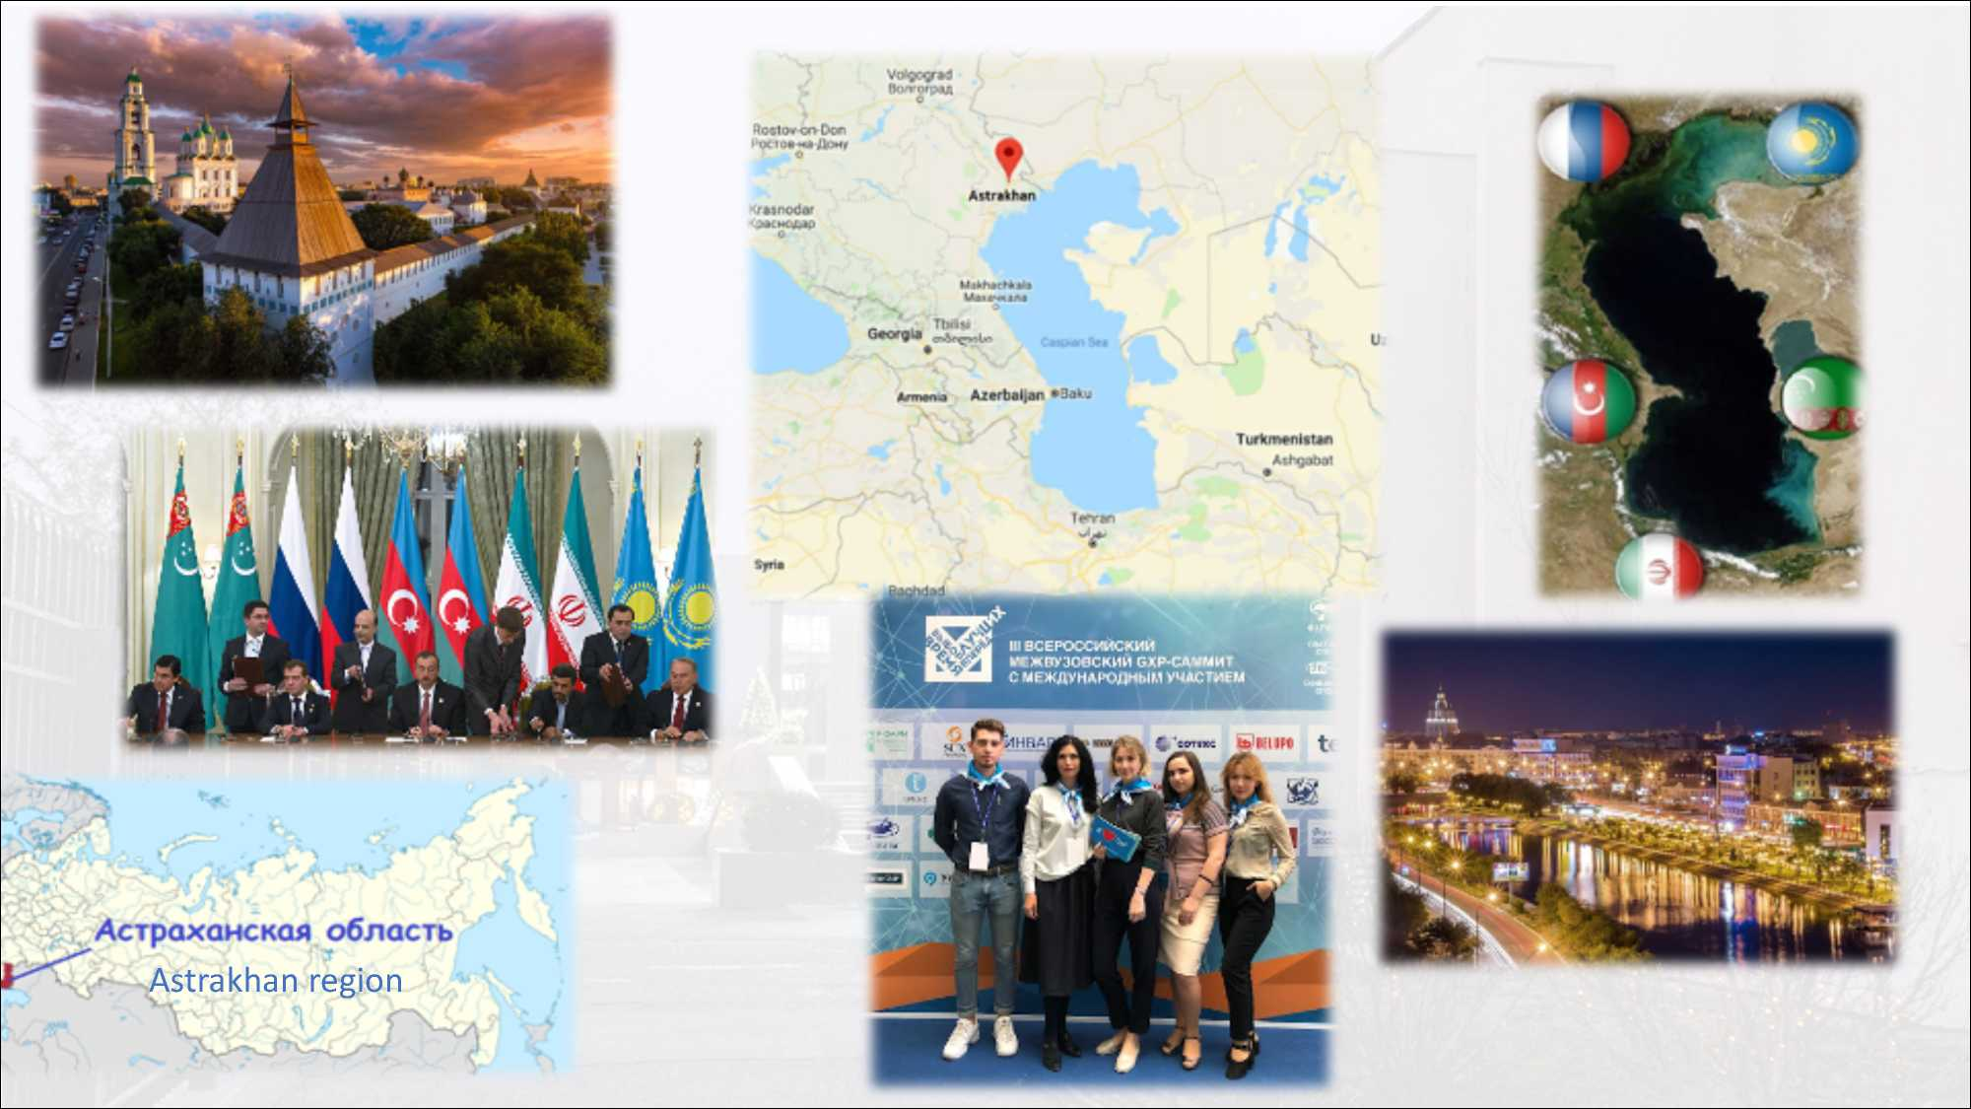

Slide 16


UNIVERSITÉ MÉDICALE D'ÉTAT D'ASTRAKHAN
NOS CONTACTS
Website : http://astgmu.ru/
téléphone :+7 (8512) 52-41-43
E-mail: post@astgmu.ru;

